Slide 1
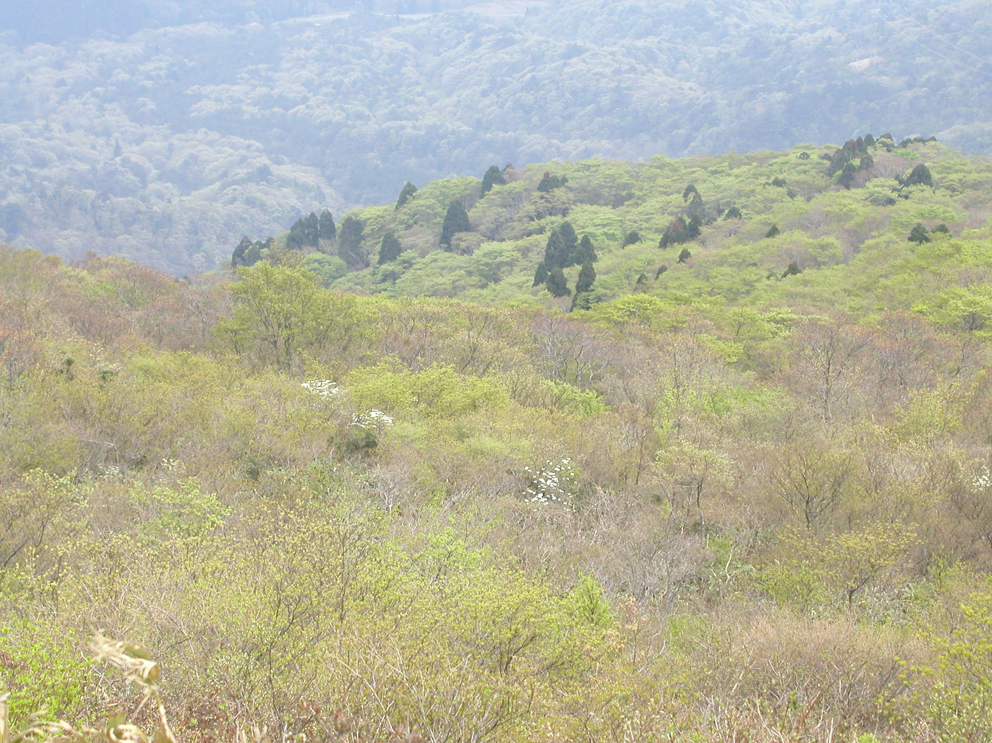
里山から考える持続可能な生活
放送大学
面接授業

Slide 2
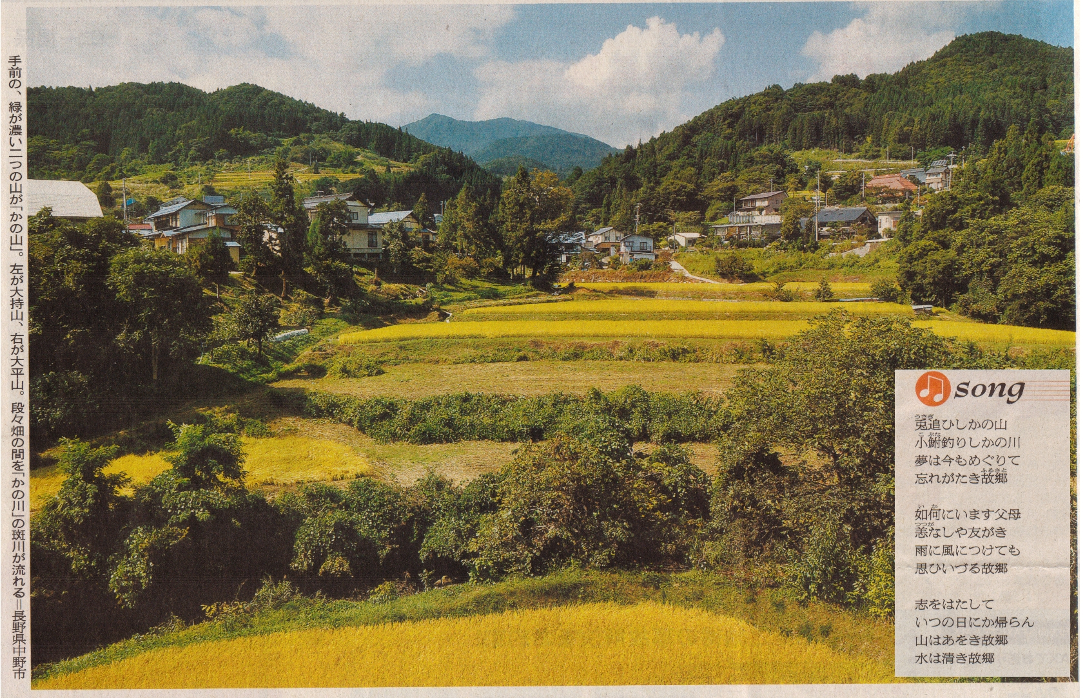
朝日新聞朝刊 2009年10月24日

Slide 3
１．生命の歴史
２．地球上のおもな生態系
３．人による自然の利用（世界）
４．人による自然の利用（日本）
５．里山の歴史
６．里山の現状と問題点
７－８．里山の自然観察

Slide 4
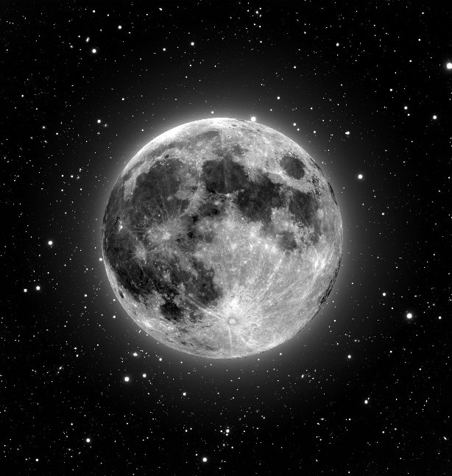
１．地球と生命の歴史

Slide 5
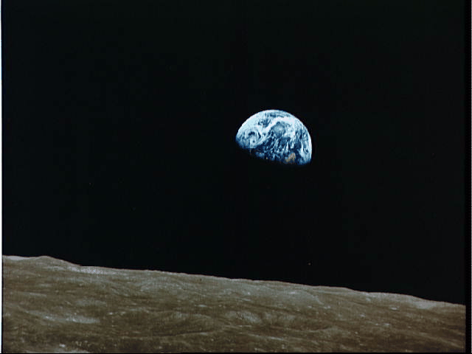

Slide 6
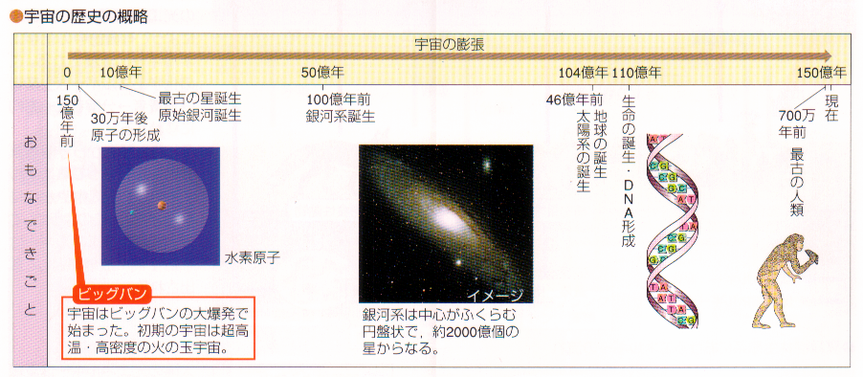
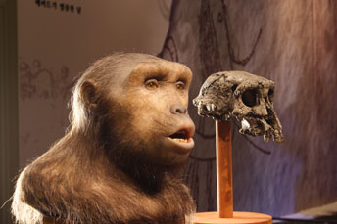
世界最古の人類化石が2001年アフリカ中部のチャド共和国ジュラブ砂漠で発見された。700万年前と見られるその化石は愛称をトゥーマイと名づけらた。希望を意味し、現地で乾季の直前に生まれた子供に付けられる名前という。この化石は人類の歴史を200万年さかのぼらせ、人類発祥の地を東アフリカから中央アフリカに変更し、さらに、二足歩行の起源の仮説にも大きな影響を与えた。
(愛地球博プレスリリースより）

Slide 7
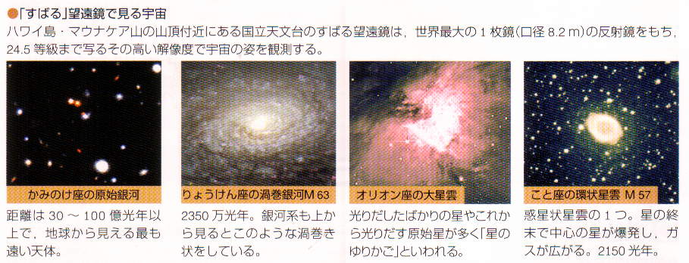

Slide 8
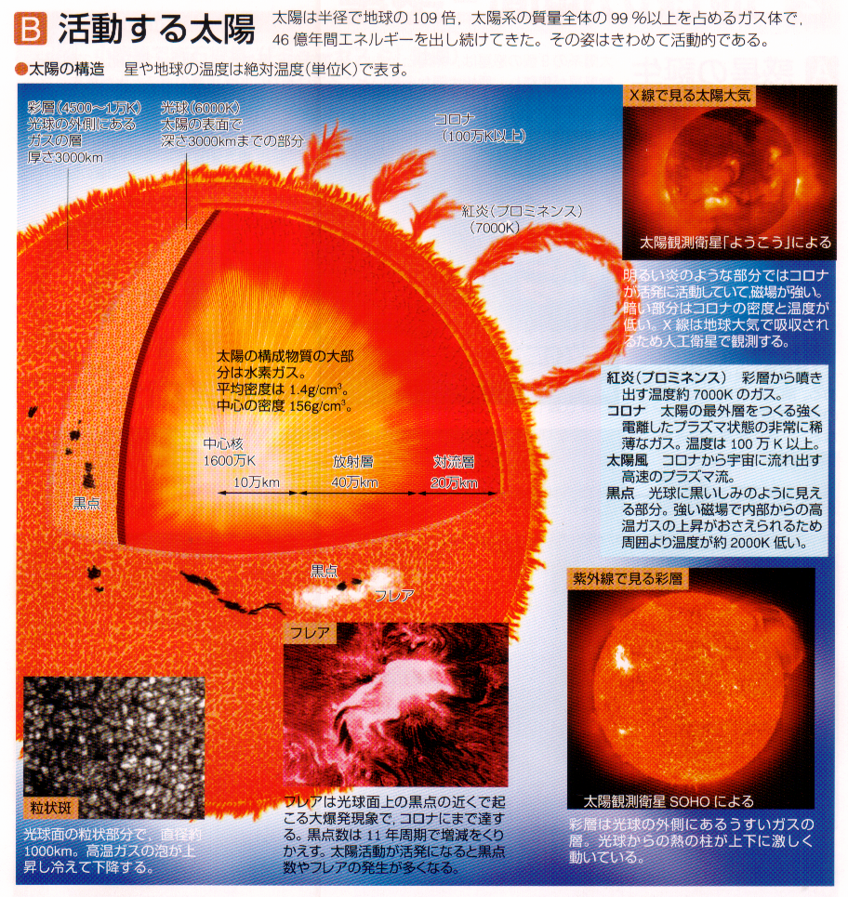

Slide 9
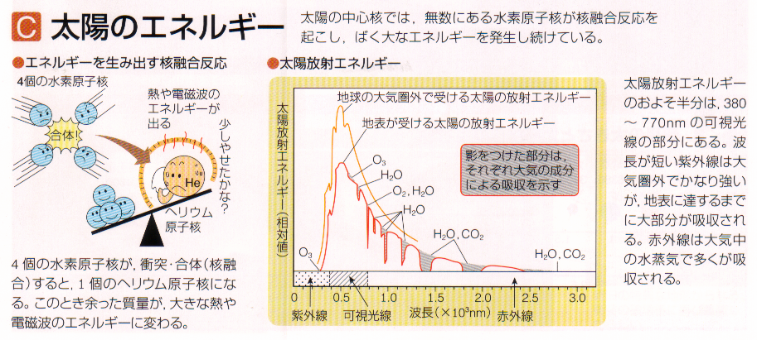

Slide 10
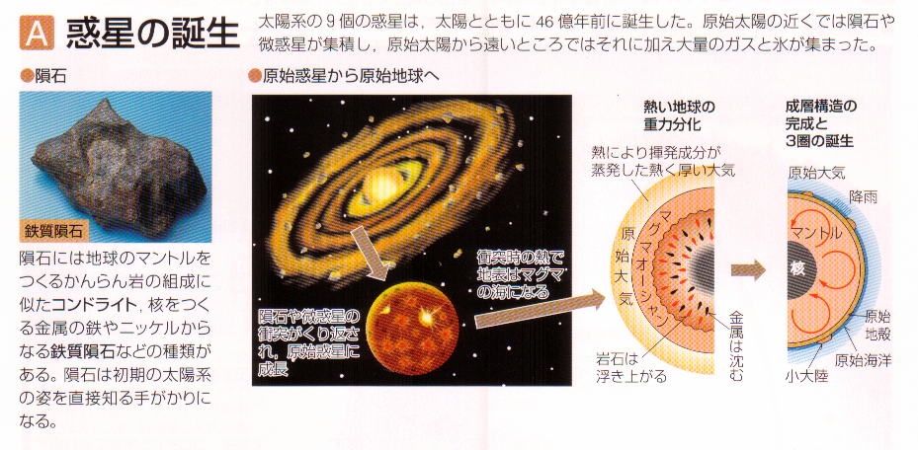

Slide 11
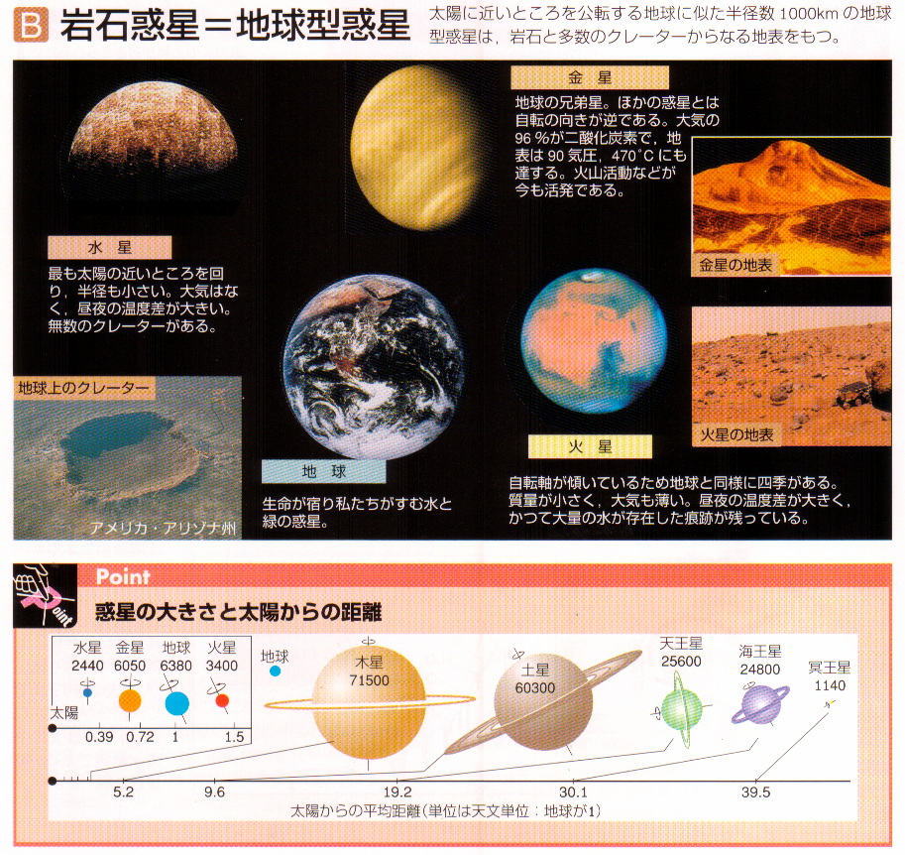

Slide 12
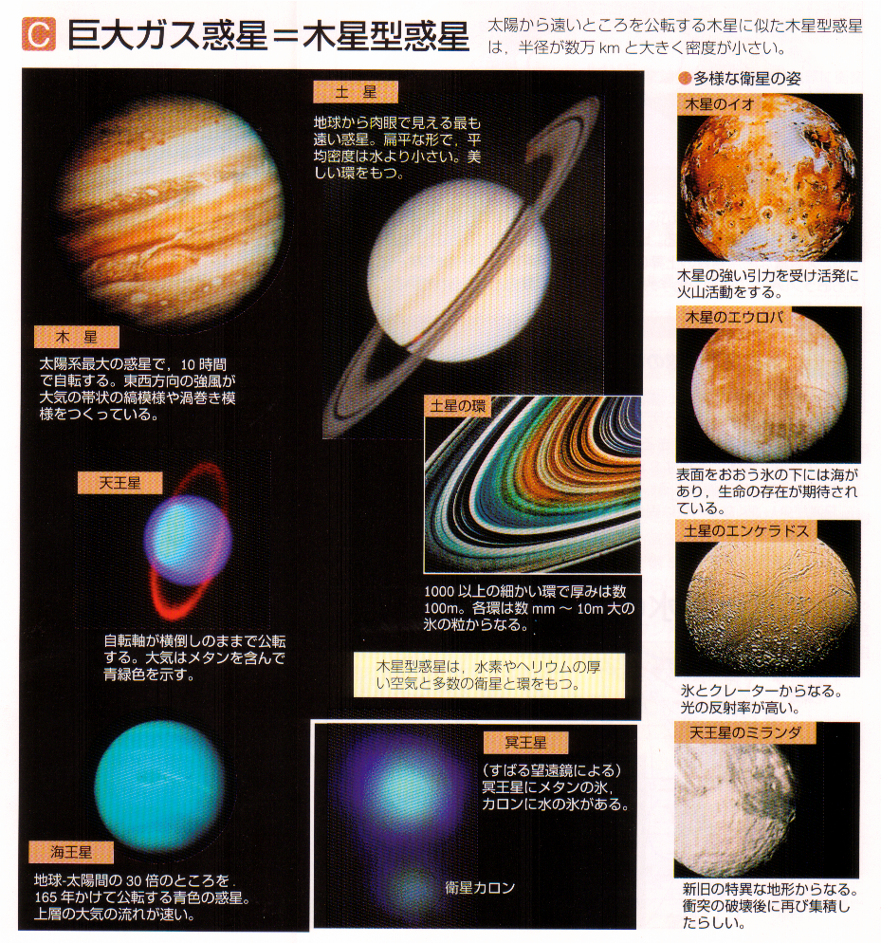

Slide 13
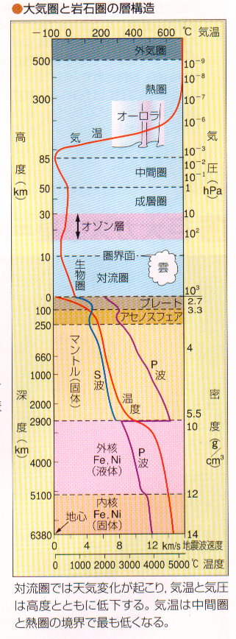
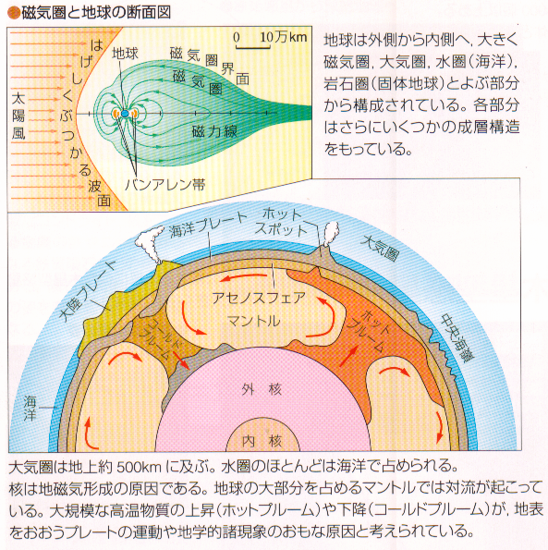

Slide 14
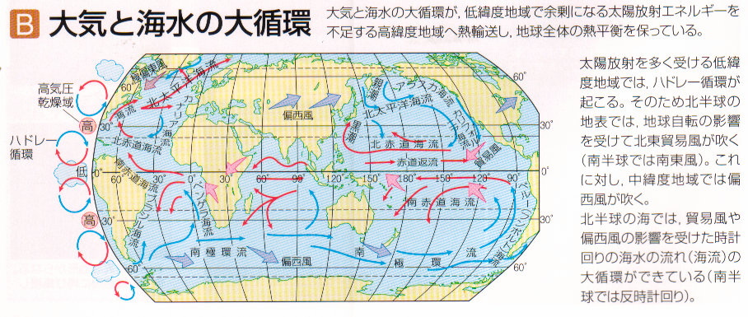

Slide 15
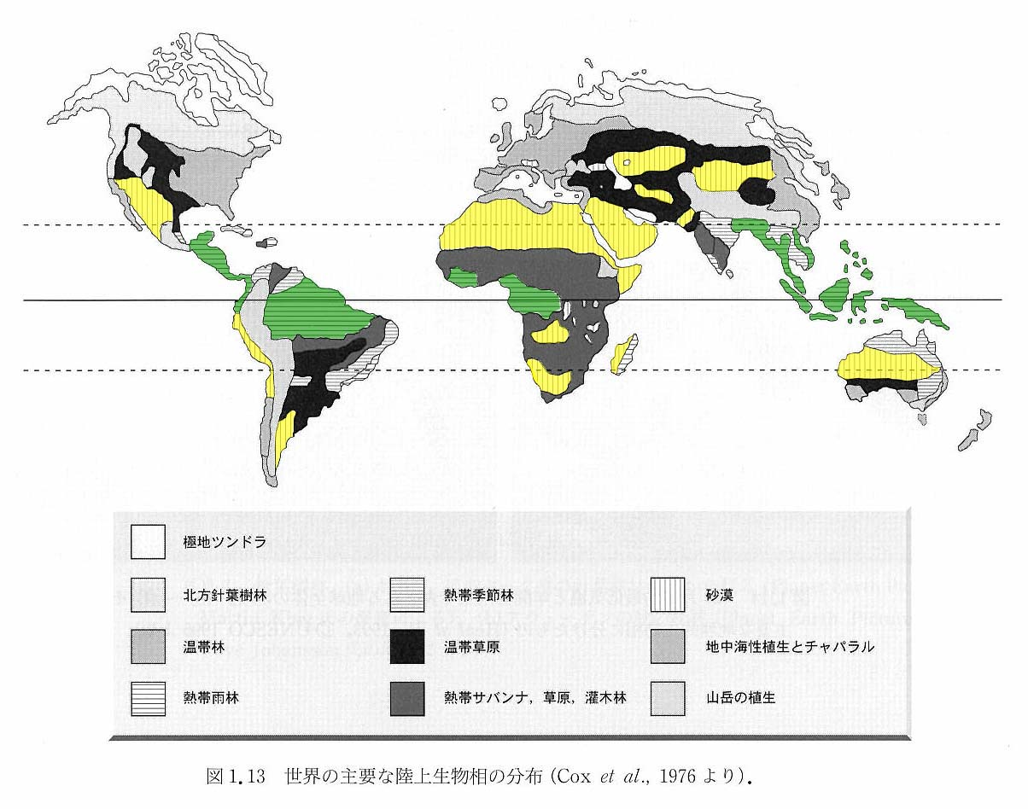

Slide 16
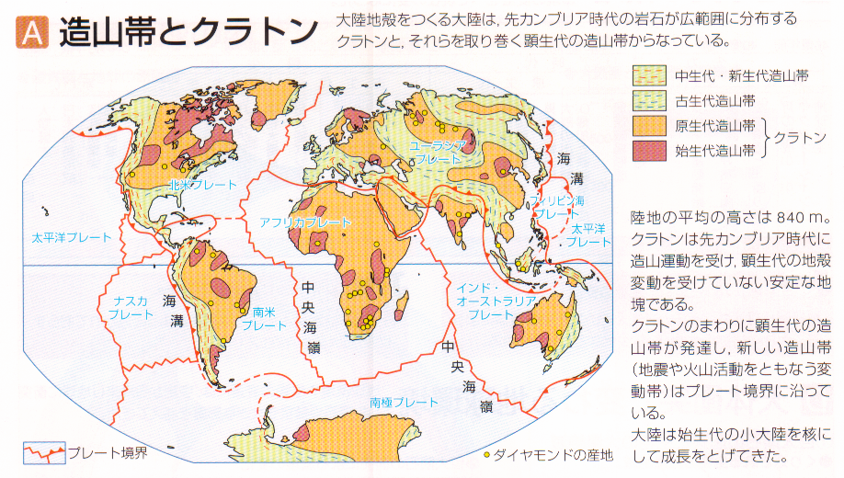

Slide 17
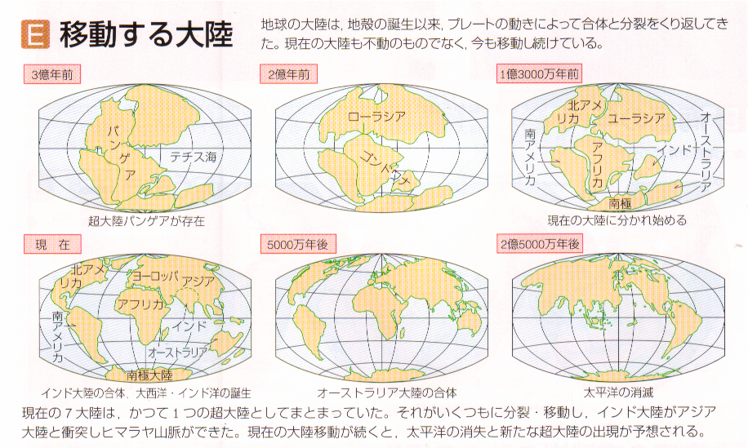

Slide 18
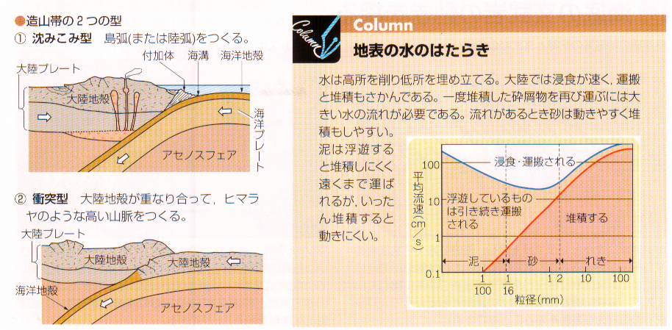

Slide 19
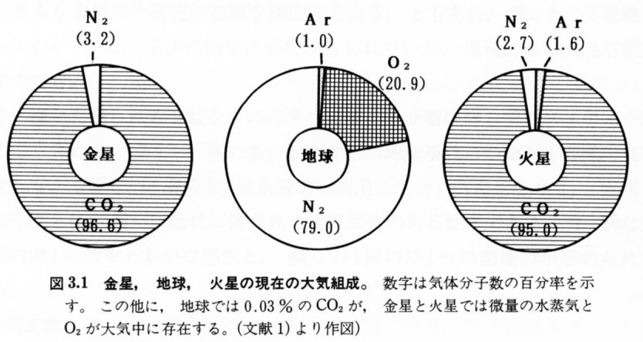
原始地球環境の変貌
約４５億年前に誕生。
大気組成： 水蒸気，水素ガス，メタンガス，二酸化炭素(CO₂)が充満， 酸素(O₂)はほとんど存在しなかった。
海洋の形成（高濃度の鉄イオン，無酸素状態
光合成を営む生物が出現
CO₂の減少とO₂の増加

Slide 21
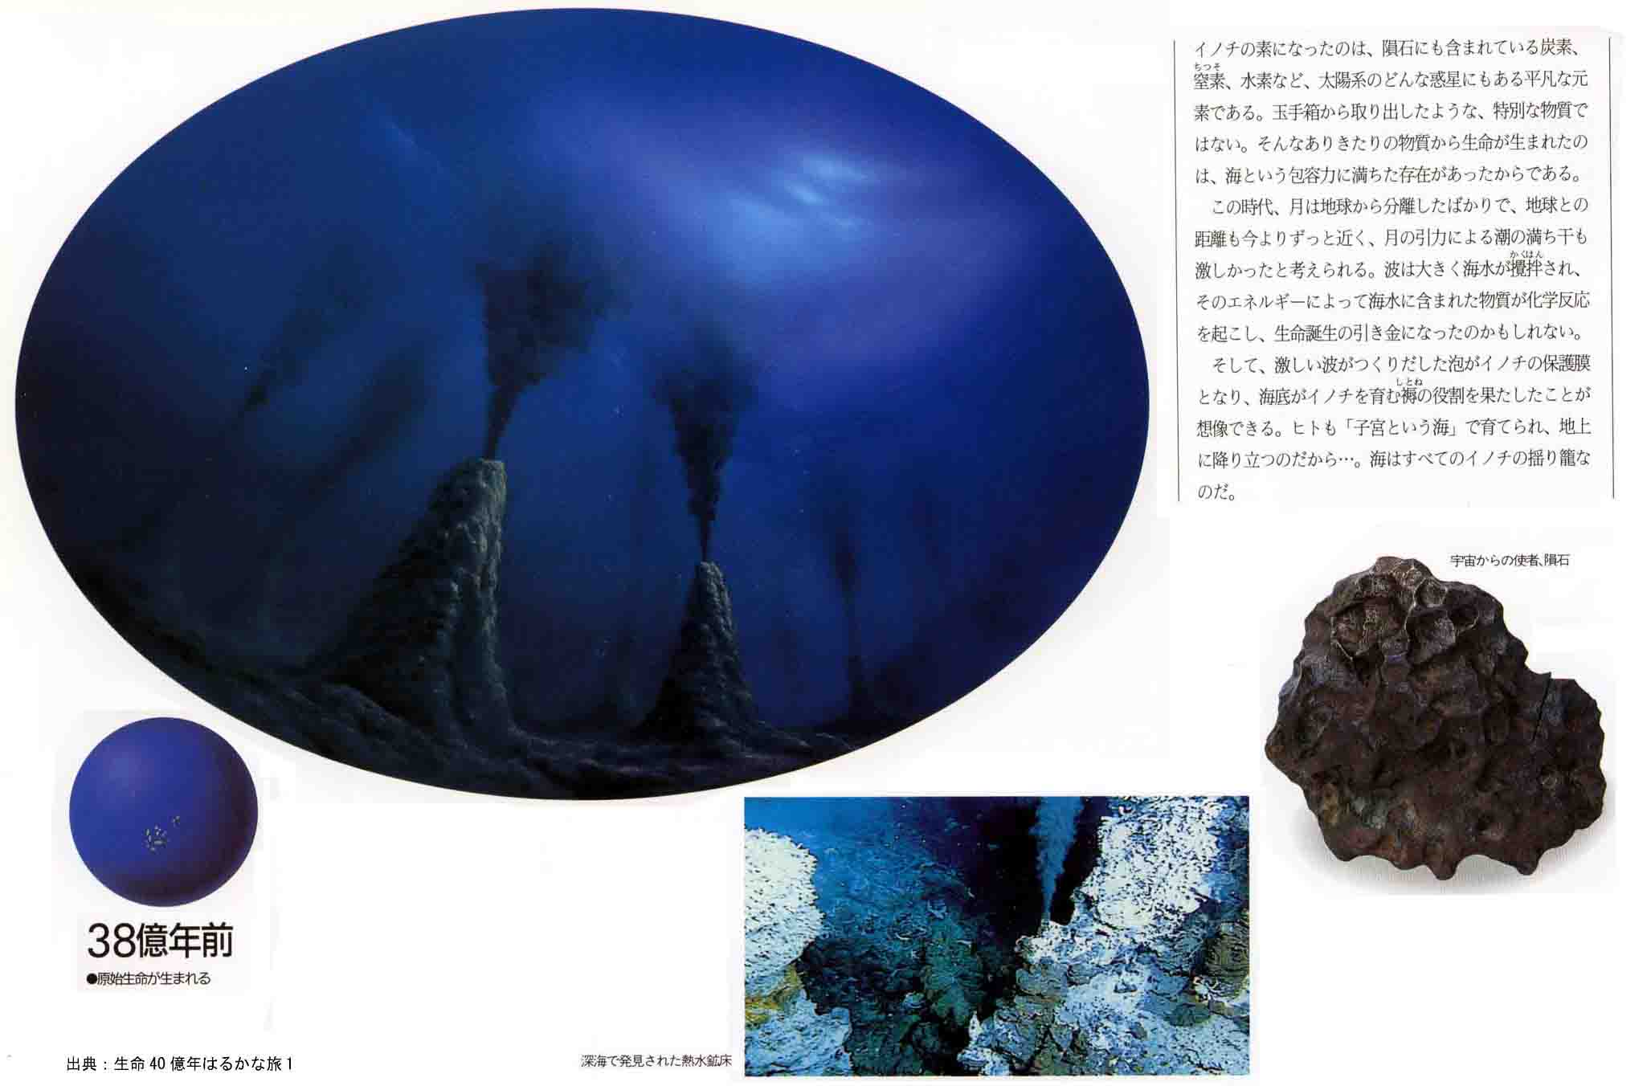

Slide 22
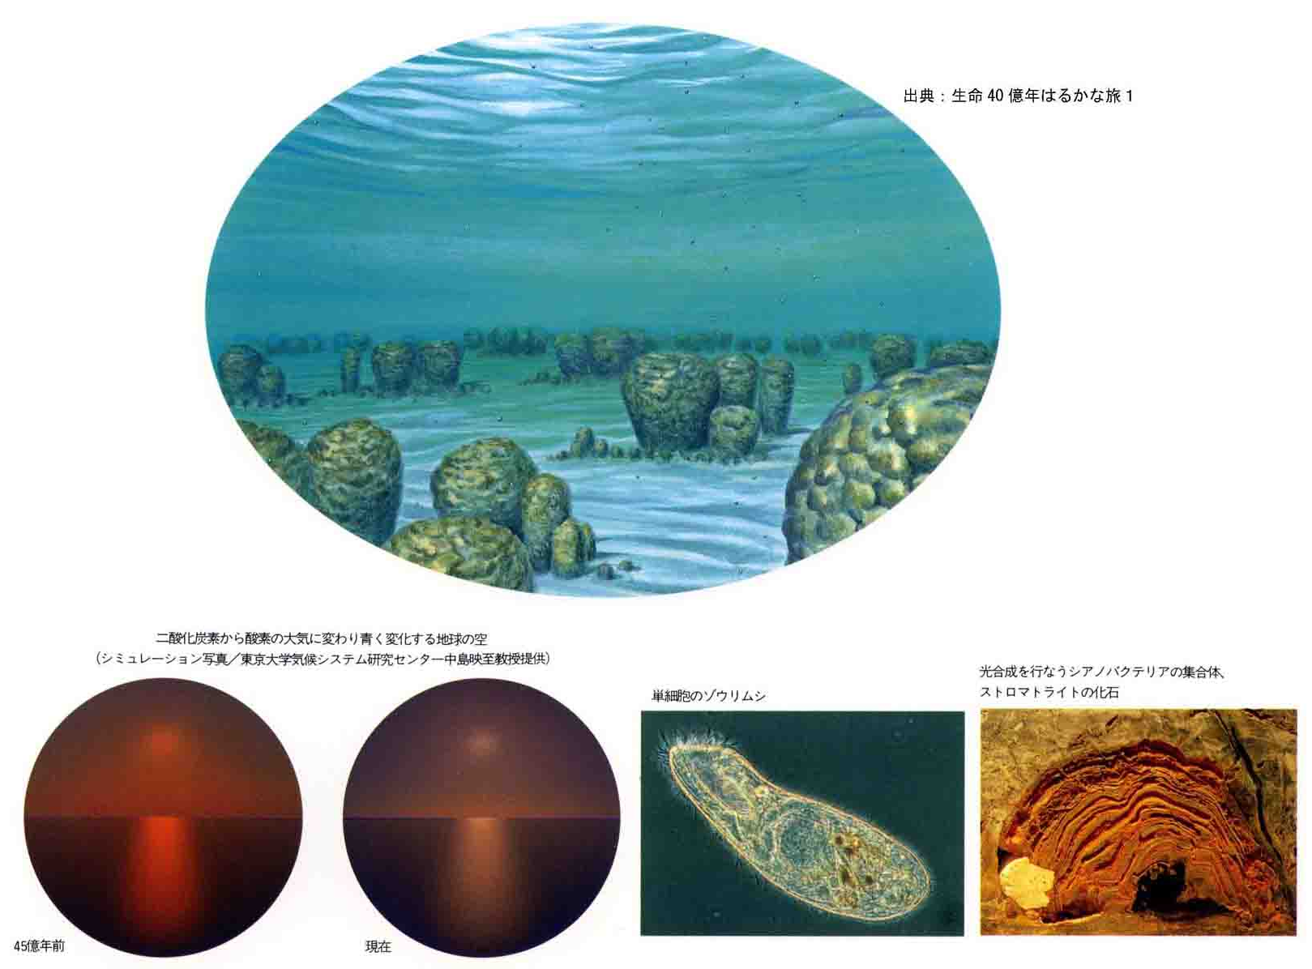
原始海洋に光合成生物が誕生
大気中に放出
オゾン層の形成
紫外線の遮断
光合成
CO₂の吸収， O₂の放出と有機物の生産
生物の上陸が可能に
海洋中の鉄イオンを酸化
酸化鉄の沈殿
縞状鉄鉱層の形成
現在鉄資源として利用

Slide 23
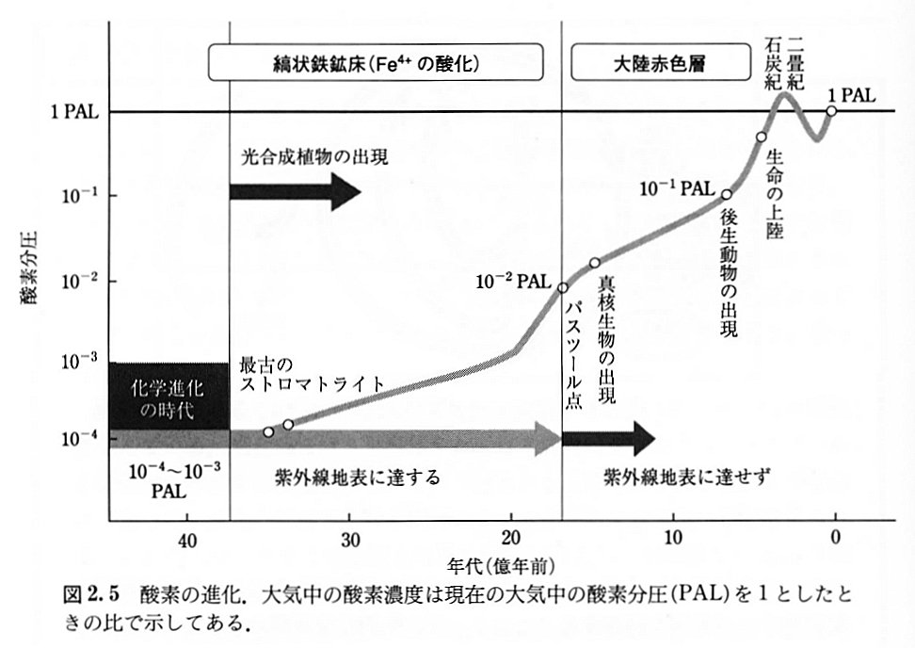

Slide 24
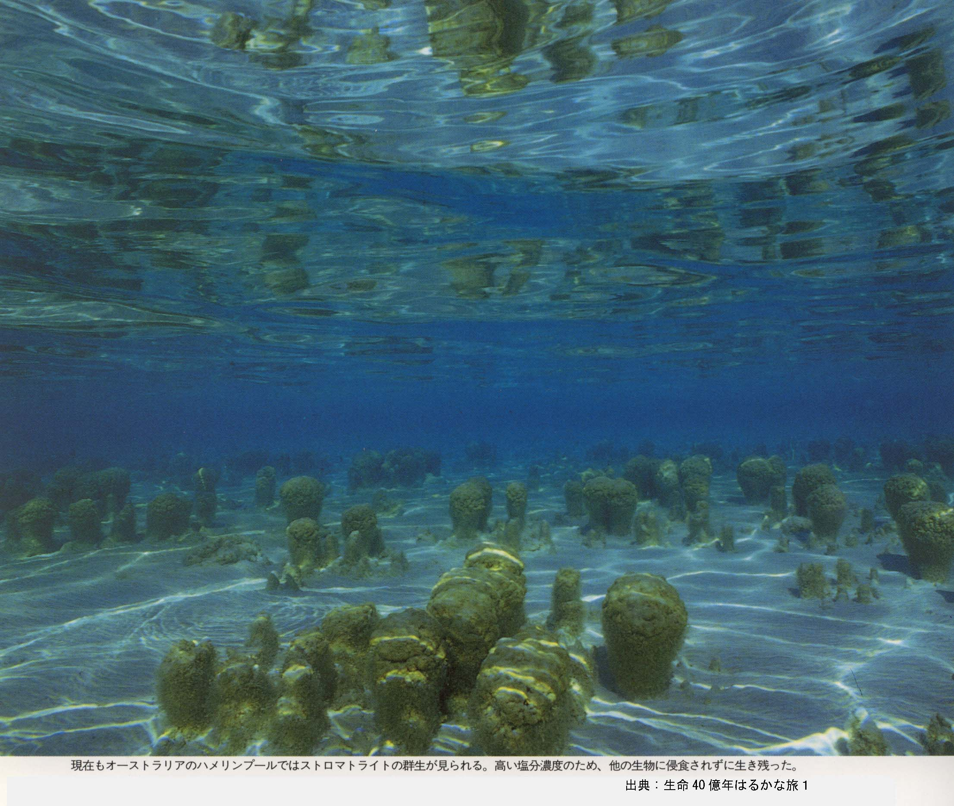

Slide 25
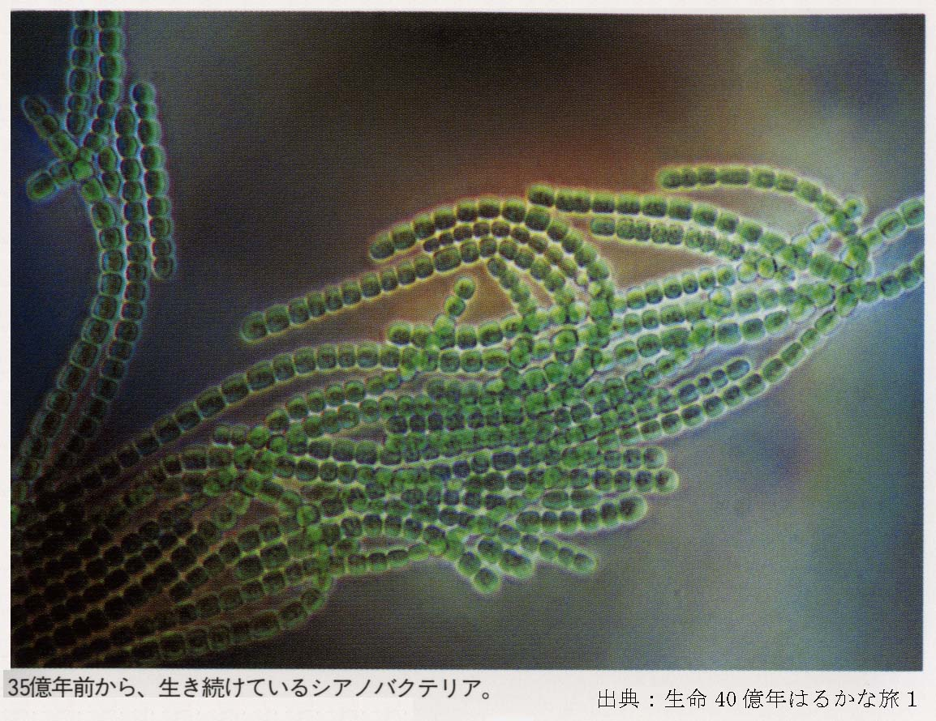

Slide 26
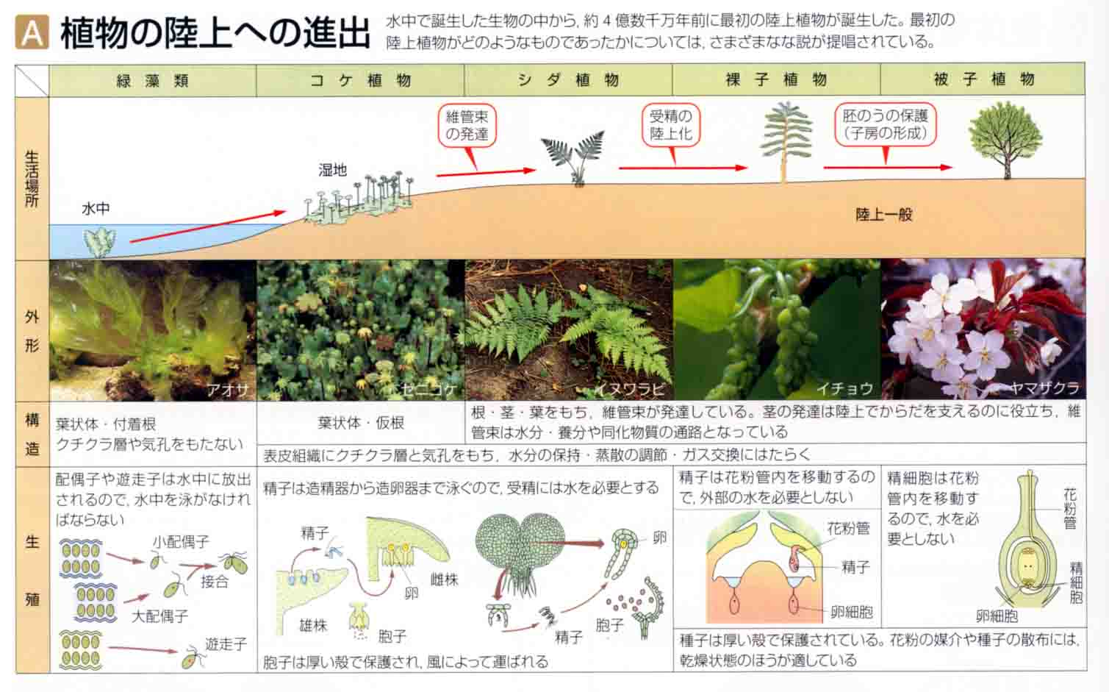

Slide 29
